Slide 1
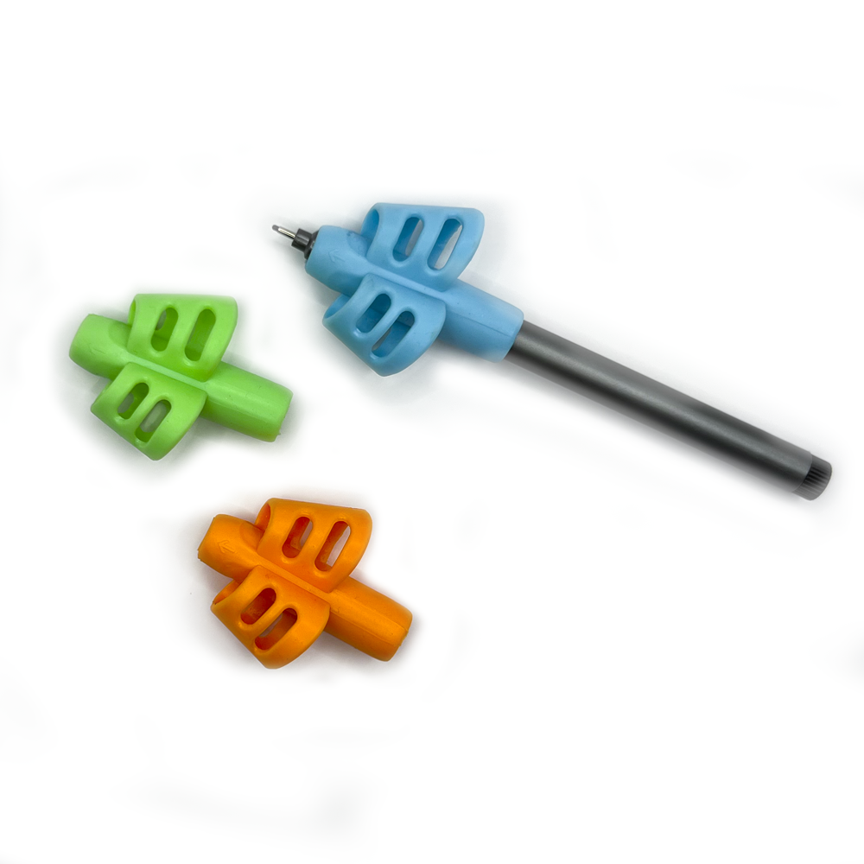
CORRECTOR DE ESCRITURA
✔️Herramienta para enseñar a los niños a escribir correctamente, corregir la postura y el agarre del lápiz. ✔️Ideal para niños que recién comienzan a escribir. ✔️Se adapta perfectamente a los lápices y bolígrafos clásicos. ✔️Es apto para zurdos y diestros. ✔️Está fabricado con silicona ligera, resistente , duradera.
Color: Naranjo, Celeste y Verde.
Material: Silicona
Talla: única
Longitud: 4,6 cm
Ancho: 5 cm
Cantidad: Unitario
No incluye lápices
Para el Mejor Comienzo….

